Slide 1
Кафедра «Строительные и дорожные машины»
Пример ВКР бакалавриата 23.03.02 «Наземные транспортно-технологические комплексы», профиль «Подъемно-транспортные, строительные, дорожные машины и оборудование», выпуск 2022 г.

Slide 2
Кафедра «Строительные и дорожные машины»
Пример ВКР бакалавриата 23.03.02 «Наземные транспортно-технологические комплексы», профиль «Подъемно-транспортные, строительные, дорожные машины и оборудование» (фрагмент). выпуск 2022 г.

Slide 3
Кафедра «Строительные и дорожные машины»
Пример ВКР бакалавриата 23.03.02 «Наземные транспортно-технологические комплексы», профиль «Подъемно-транспортные, строительные, дорожные машины и оборудование» (фрагмент).

Slide 4
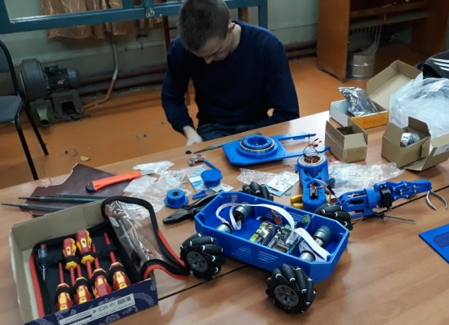
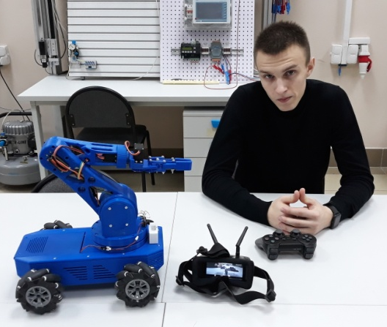
Кафедра «Строительные и дорожные машины»
Пример ВКР бакалавриата 23.03.02 «Наземные транспортно-технологические комплексы», профиль «Подъемно-транспортные, строительные, дорожные машины и оборудование» (фрагменты работы).

Slide 5
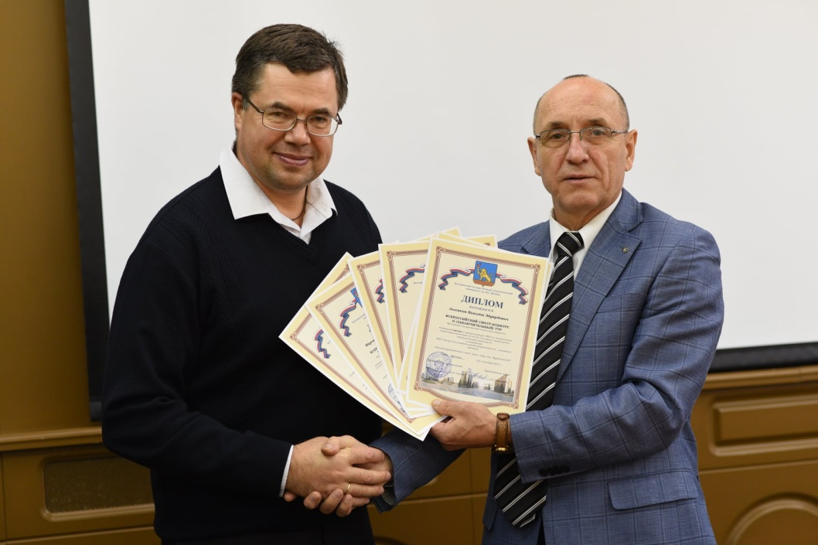
Кафедра «Строительные и дорожные машины»
Высокий уровень подготовки выпускников кафедры СДМ ЯГТУ признан на всероссийском уровне.
Призовые места на Всероссийских конкурсах ВКР:
Показатели | 2015 | 2016 | 2017 | 2018 | 2019 | 2020 | 2021 | 2022
Призовые места на конкурсах ВКР |  | 3 | 7 | 11 | 13 | 10 | 16 | 22
- в т.ч. 1-е места на конкурсах ВКР |  | 1 | 3 | 3 | 8 | 5 | 7 | 12

